Slide 1
hw#2 과제 #3 P532 16번 문제
16조 이수영, 원준서

Slide 2
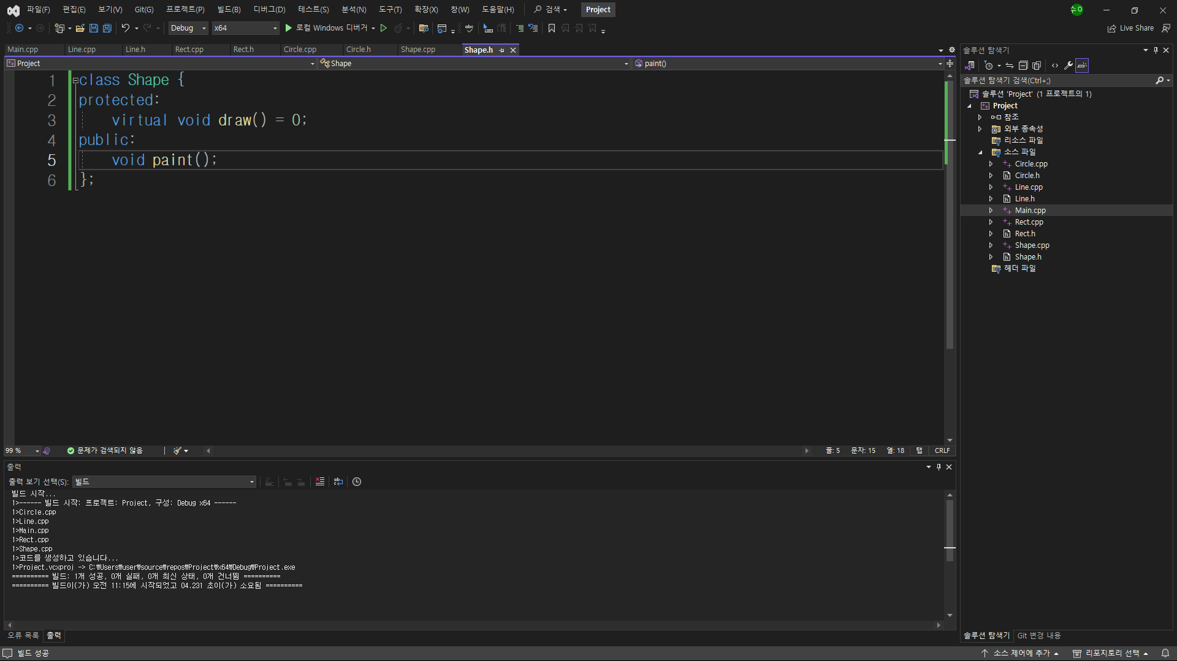
Shape.h

Slide 3
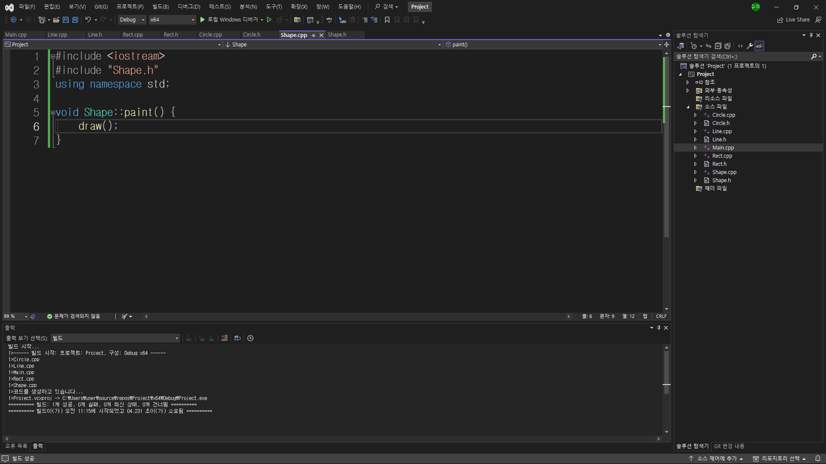
Shape.cpp

Slide 4
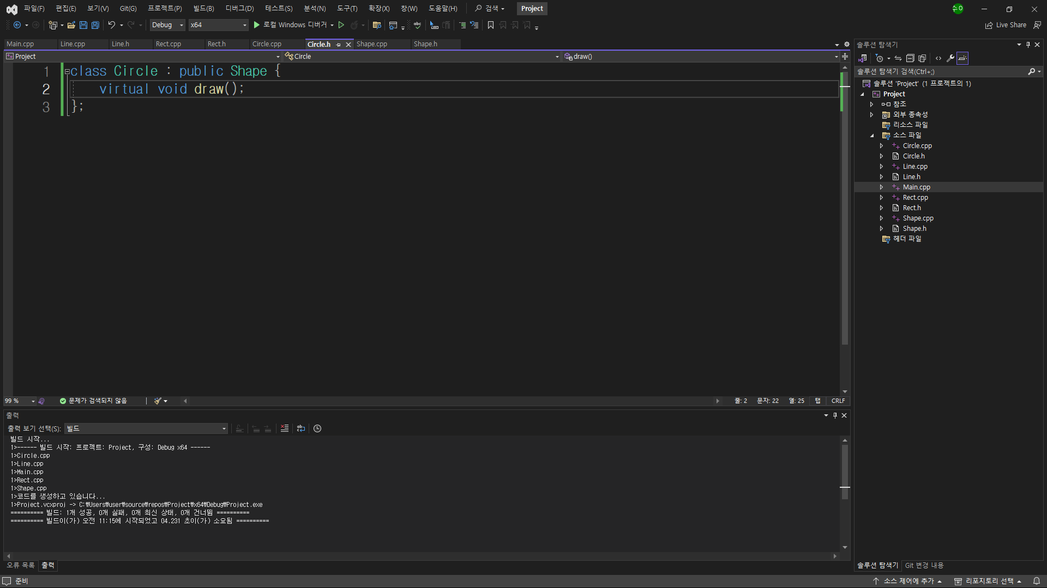
Circle.h

Slide 5
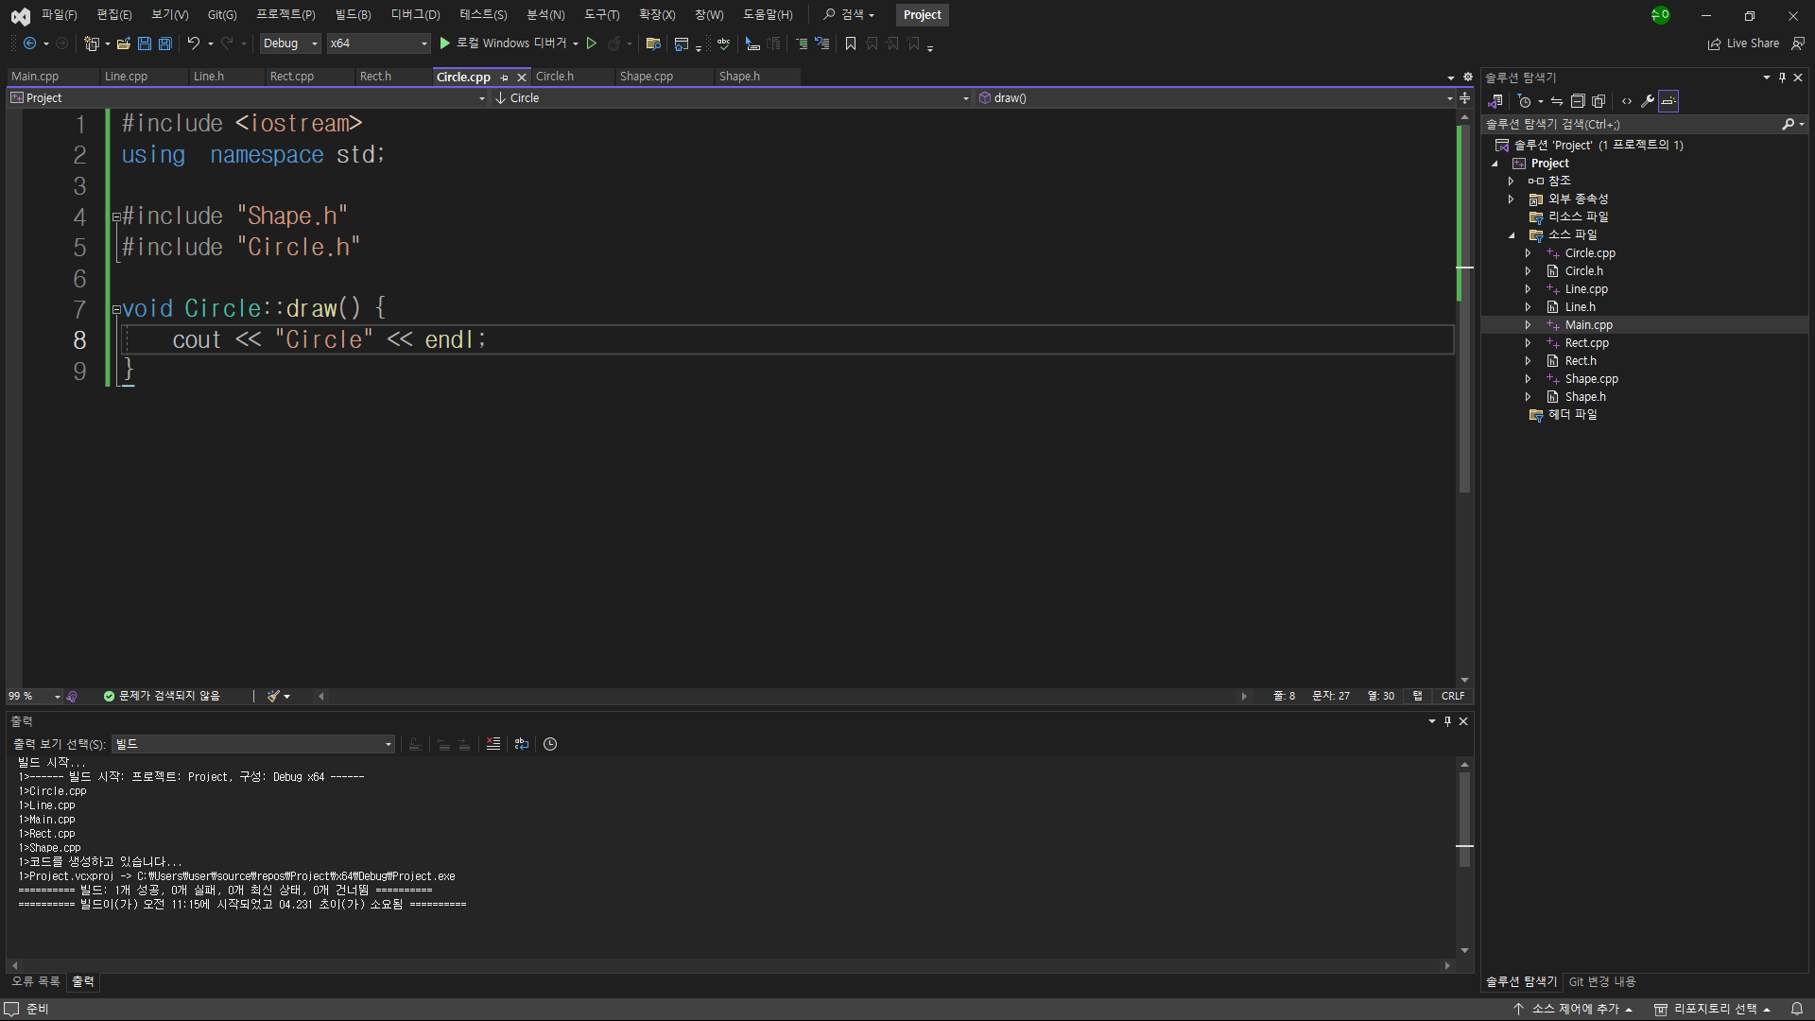
Circle.cpp

Slide 6
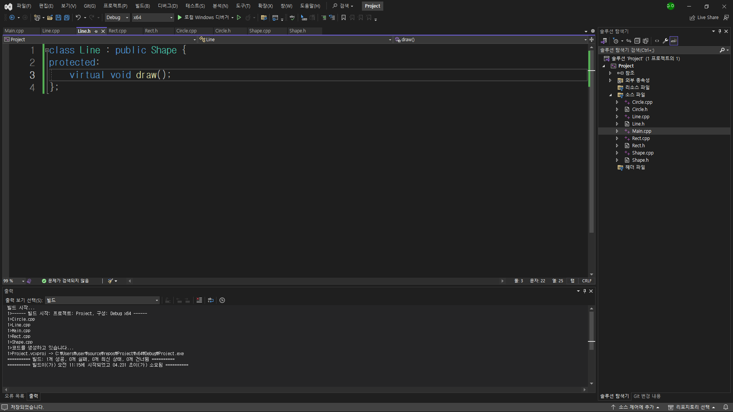
Line.h

Slide 7
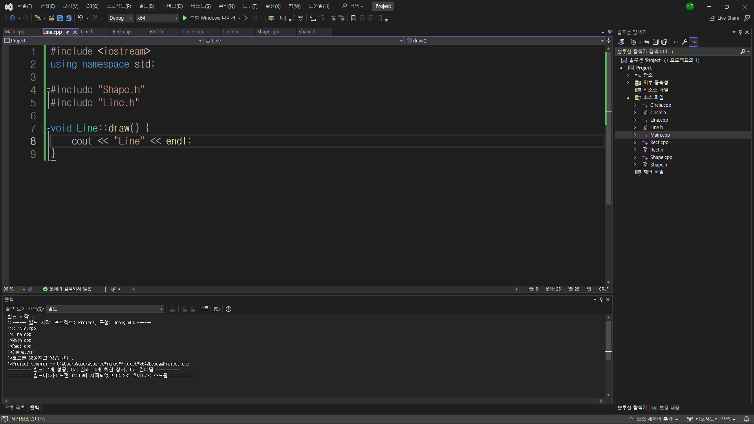
Line.cpp

Slide 8

Rect.h

Slide 9
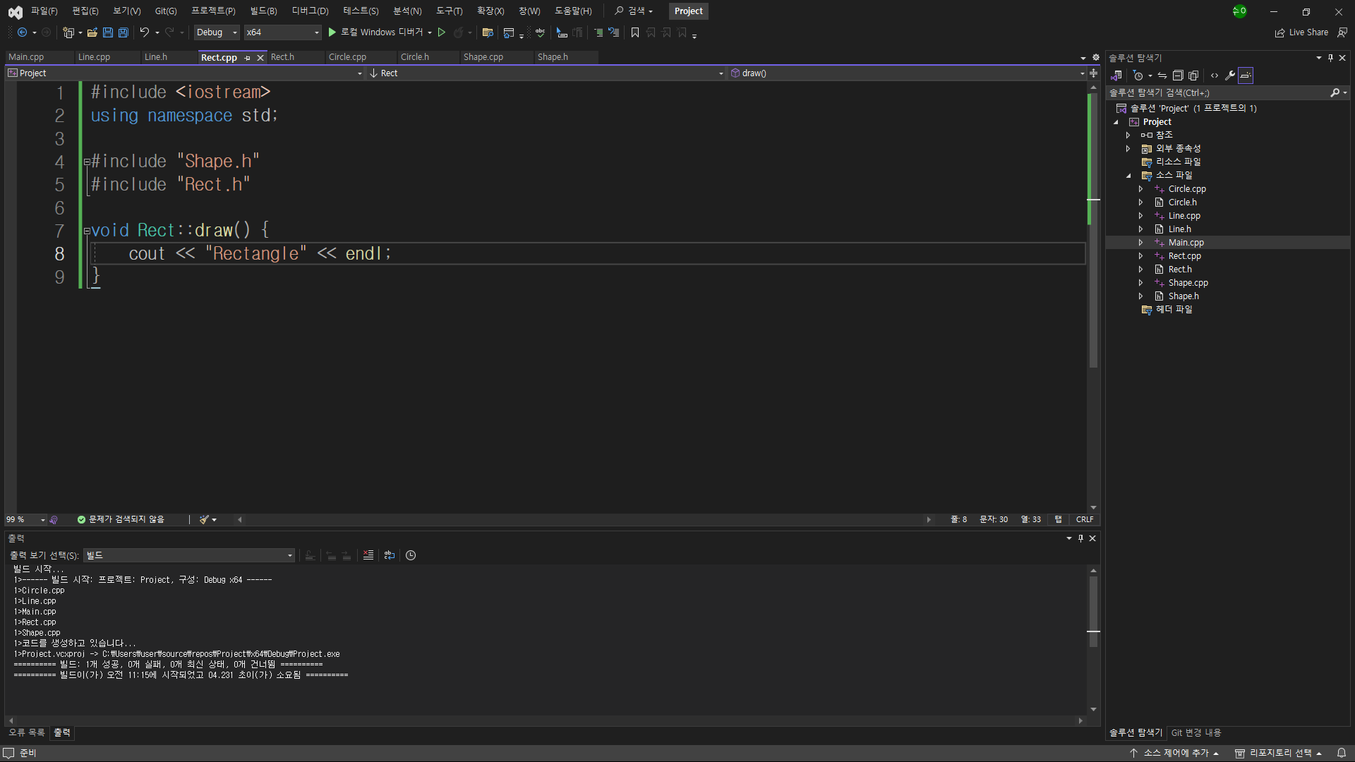
Rect.cpp

Slide 10
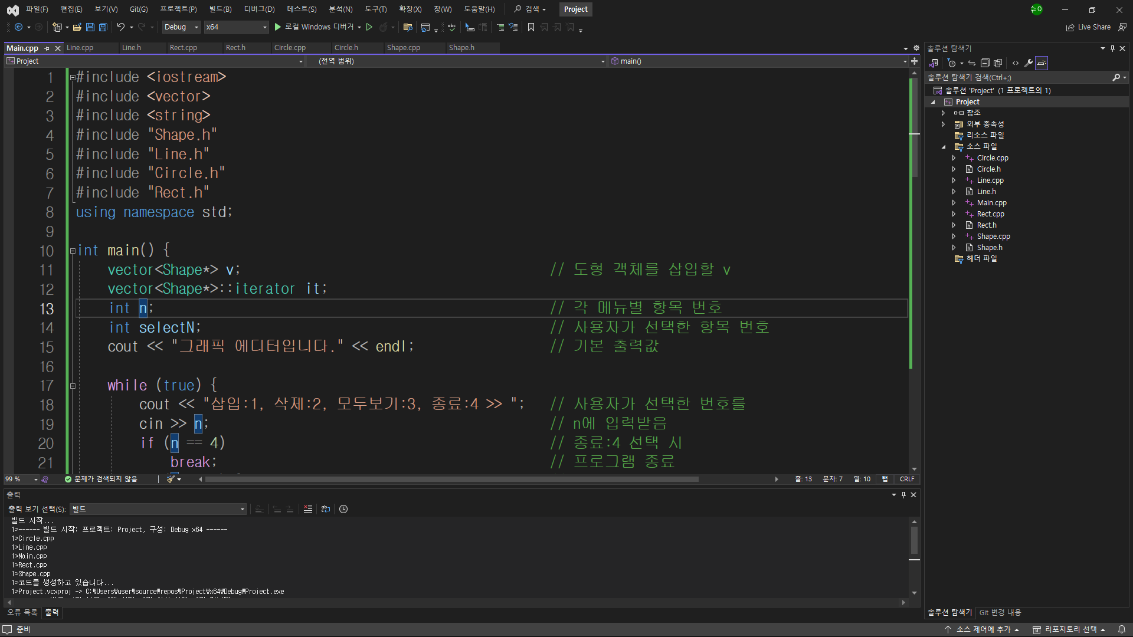
Main.cpp

Slide 11
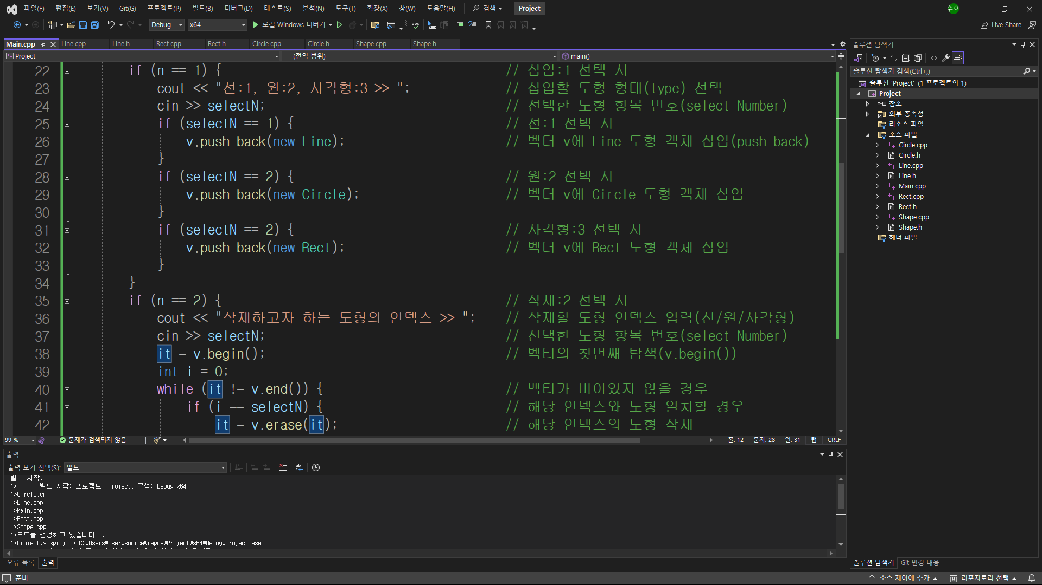
Main.cpp

Slide 12
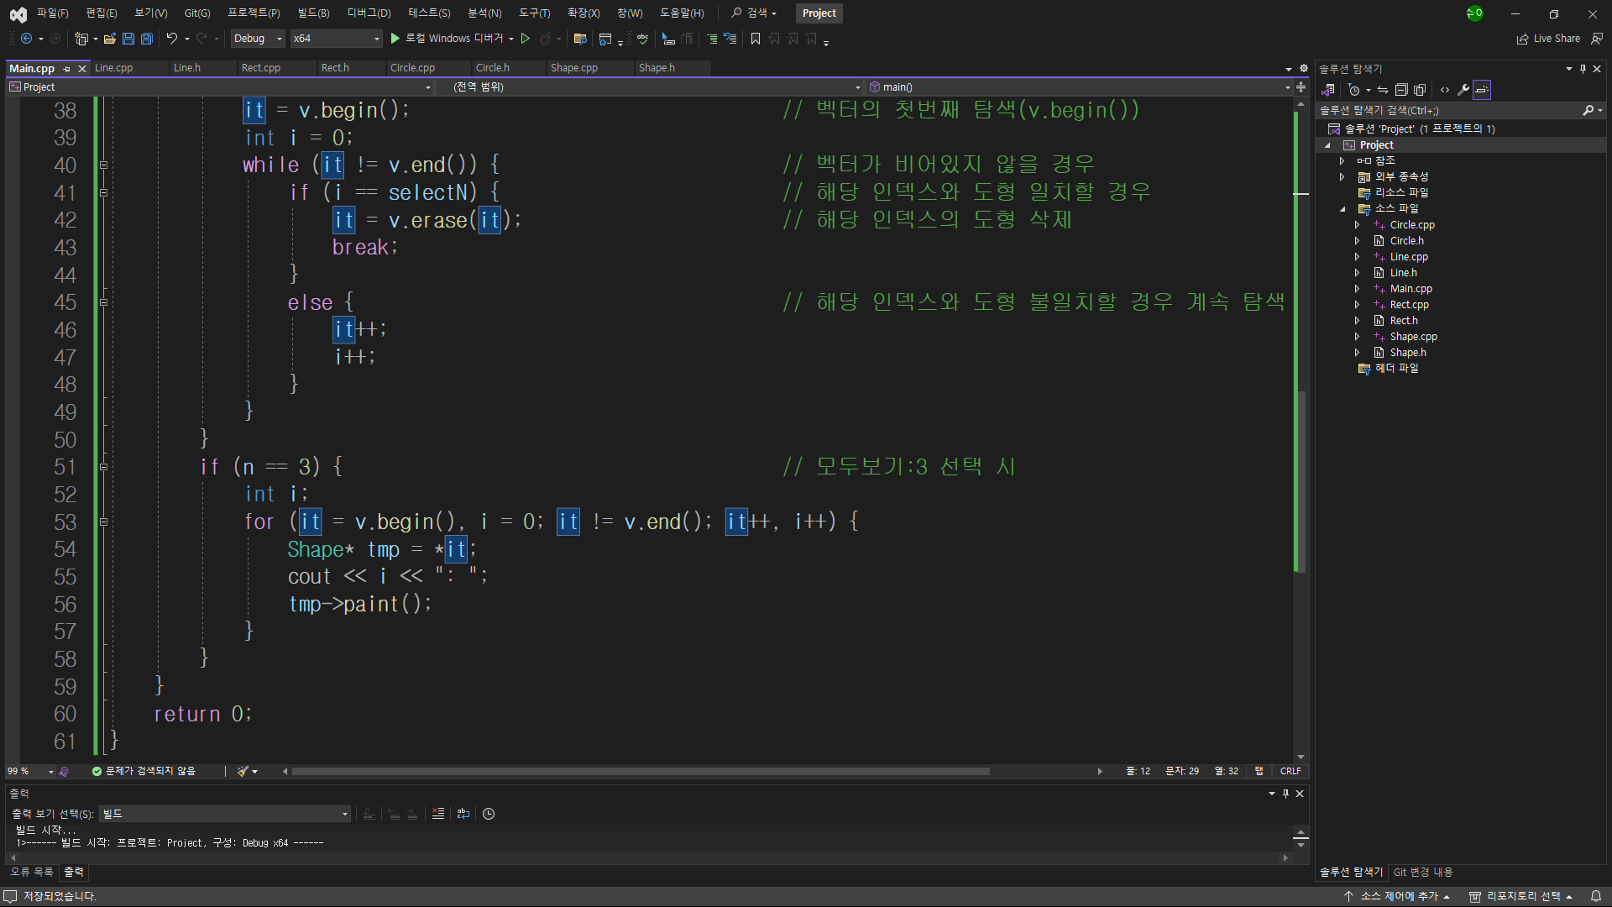
Main.cpp

Slide 13
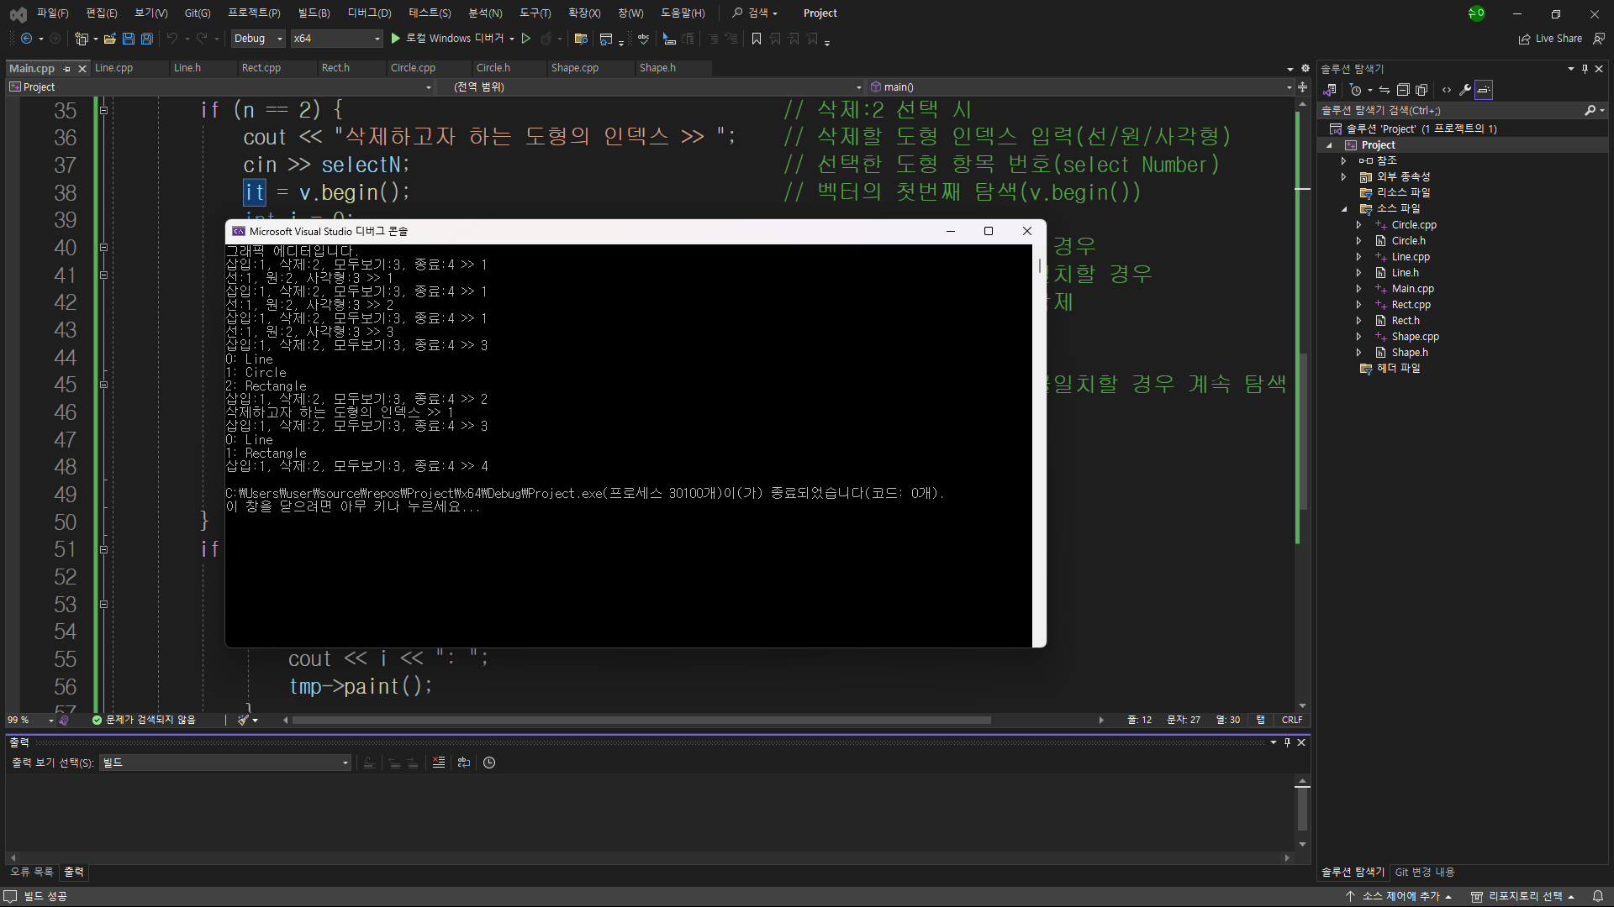
실행결과

